Slide 1
Typy rastlinných pletív
Gabriela Pinčáková

Slide 2
Podľa schopnosti deliť sa
DELIVÉ
TRVÁCE

Slide 3
Podľa zhrubnutia bunkovej steny
PARENCHÝM
SKLERENCHÝM
KOLENCHÝM

Slide 4
Podľa funkcie
KRYCIE
ZÁKLADNÉ
VODIVÉ

Slide 5
DELIVÉ PLETIVÁ - meristémy
Umožňujú rast rastliny
V rastových vrcholoch (koreňa, stonky, listov)
Kambium a Felogén
Primárny meristém
Sekundárny meristém
Jarné drevo = BEĽ
Letné drevo = JADRO
Korok -> BORKA

Slide 6
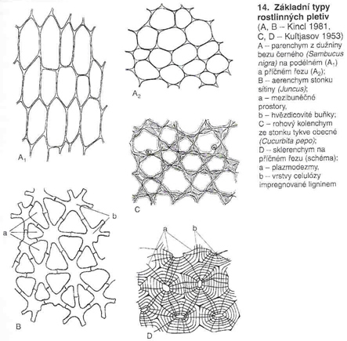
PARENCHYMATICKÉ PLETIVO – parenchým
Veľké tenkostenné bunky
Veľké medzibunkové priestory – interceluláry
V listoch

Slide 7
KOLENCHYMATICKÉ PLETIVO – kolenchým
Nerovnomerne zhrubnuté BS
V stopkách plodov

Slide 8
SKLERENCHYMATICKÉ PLETIVO – sklerenchým
Rovnomerne, silne zhrubnutá BS
Sklereidy – kamenné bunky
V dužine hrušky

Slide 9
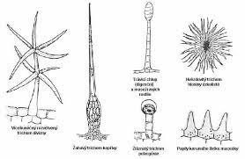
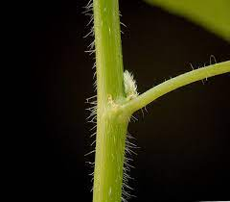
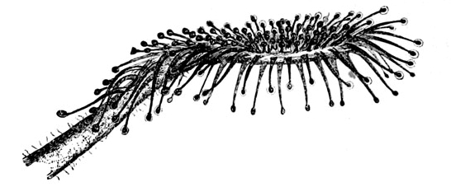
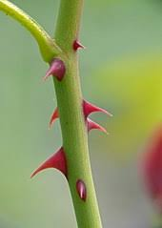
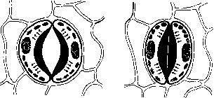
KRYCIE PLETIVÁ
Pokožka
Chlpy - trichómy
Tŕne – Emergencie
Prieduchy
Hydatódy

Slide 10
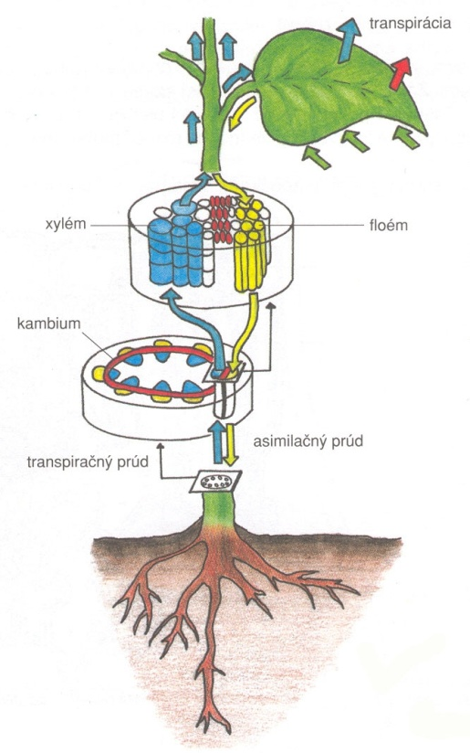
VODIVÉ PLETIVÁ
Asimilačný prúd – OL
LYKO = FLOÉM
Transpiračný prúd – AL
DREVO = XYLÉM

Slide 11
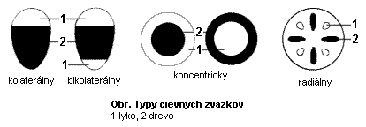
TYPY CZ

Slide 12
ZÁKLADNÉ PLETIVÁ
- Medzi vodivými a krycími pletivami
Asimilačné – obsahujú veľa chlorofylu → fotosyntéza → v listoch
Mechanické – ochrana CZ, kolenchým a sklerenchým
Zásobné – obsahujú OL (v koreňoch, podzemkoch)
Vylučovacie - mliečnice/nektáriá

Slide 13
Zopakujme si ☺
Čo je pletivo?
Vymenuj všetky typy pletív.
Charakterizuj delivé pletivá.
Opíš a zakresli transpiračný prúd.
Vymenuj krycie pletivá.
Zakresli cievne zväzky: koncentrické, radiálne, kolaterálne a bikolaterálne.
Vysvetli pojmy: A) prieduch a hydatóda B) trichóm a emergencie
Vymenuj rastlinné pletivá podľa zhrubnutia bunkovej steny + opíš jeden typ.
Opíš a zakresli asimilačný prúd.
Vymenuj základné pletivá
Aký je rozdiel medzi parenchýmom a sklerenchýmom?

